Slide 1

第七章 微生物的生长及其控制
生长(growth)：在适宜的条件下，微生物不断从周围环境中吸收营养物质转化为构成细胞物质的组分和结构，使个体细胞质量和体积增加。
繁殖(reproduction)：单细胞个体数目的增加。
个体和群体的关系：
群体生长=个体生长+个体繁殖
微生物学中的生长一般均指群体生长。
个体生长
个体繁殖
群体生长

Slide 2

第一节 测定生长繁殖的方法
1、测生长量（细胞量的测定）
适用范围：适用于一切微生物
（1）直接法——称干重法
该方法是将单位体积培养液中的菌体，用清水洗净，
然后放入干燥器内加热或减压干燥，最后测定其干重。
一般来说，干重约为湿重的10~20%，
1mg干菌= 5~10mg湿菌= 4~5×10⁹个菌体。

Slide 3
（2）间接法
①比浊法：
其原理是根据在一定的浓度范围内，菌悬液的微生物
细胞浓度与液体的光密度成正比，与透光度成反比。
菌数越多，透光量越低。
因此，可使用光电比色计测定，通过测定菌悬液的光密度或透光率反映细胞的浓度。

Slide 4
由于细胞浓度仅在一定范围内与光密度呈直线关系，
因此待测菌悬液的细胞浓度不应过低或过高，
培养液的色调也不宜过深，
颗粒性杂质的数量应尽量减少。

Slide 5
②生理指标法——测含氮量法
一般而言，微生物细胞的含氮量比较稳定，
所以常作为生长量的指标。
如细菌含氮量约为菌体干重的14%。
③其它法
还有测定耗氧量或其它代谢产物作为细胞量的指标。

Slide 6
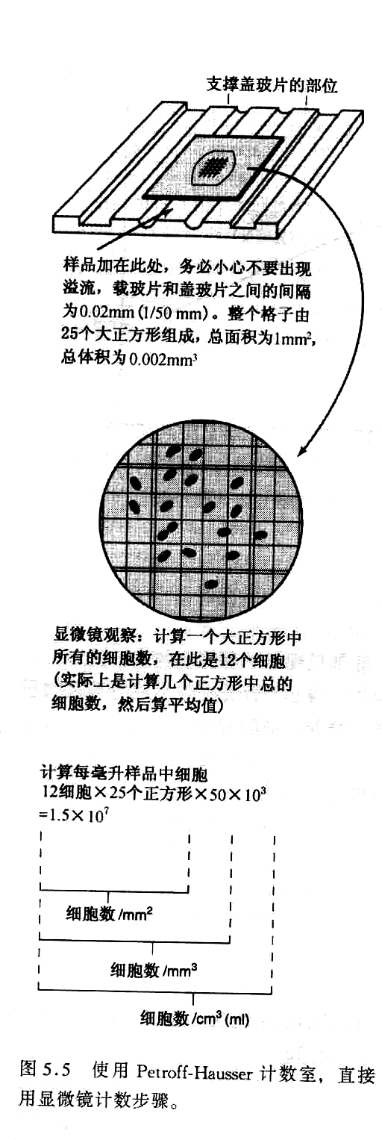
2、测繁殖数（细胞数的测定）
适用范围：
单细胞生物（细菌、放线菌），
以计算个体数目为原则。
（1）直接法——显微计数
显微镜下直接进行计数，利用细菌计数板和血球计数板计数。总菌数（活菌、死菌）

Slide 7
（2）间接法——平板菌落计数法和液体稀释法（MPN）
活菌计数法。依据活菌在固体培养基上形成菌落或
在液体培养基中使其变浑浊的原理设计的。
这是实践中最常用的方法。
有些细菌如无法在固体培养基中生长或其他原因，
可用液体稀释法，借助统计学来判断其活菌数。
通过查MPN(Most Probable Number)来测知样品中
活菌的可能数目。

Slide 8
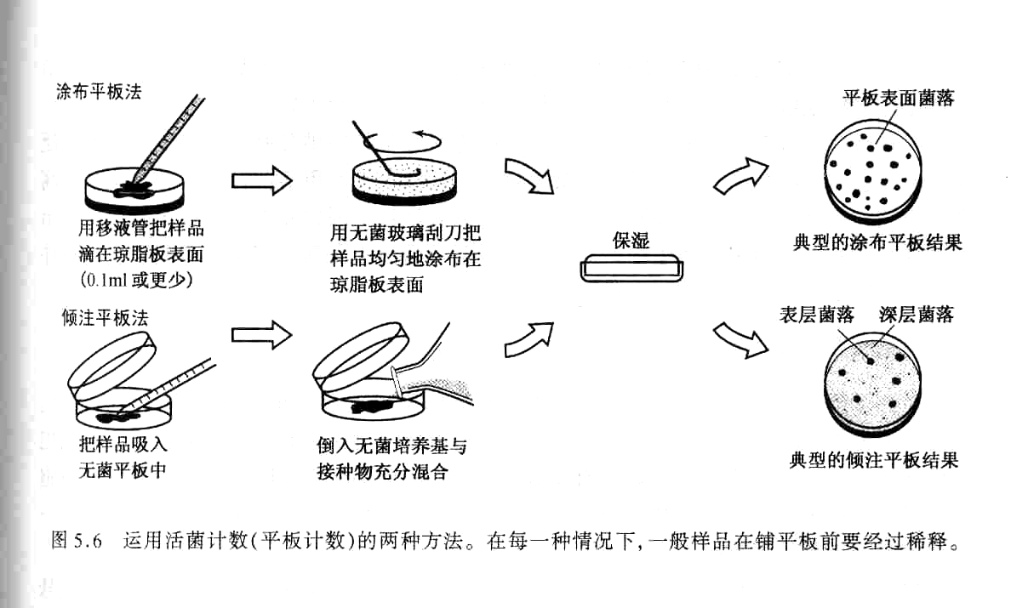

Slide 9
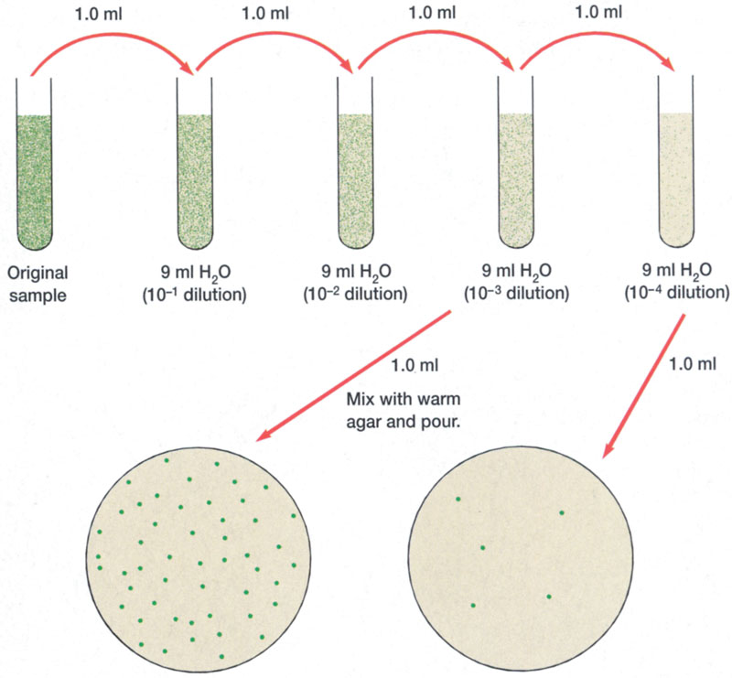

Slide 10

第二节 微生物的生长规律
一、微生物的个体生长和同步生长
1、研究微生物生长变化规律的方法：
（1）电子显微镜观察细菌细胞的超薄切片；
（2）同步培养技术，观察群体生长变化来研究个体
的生长变化。

Slide 11
2、同步生长：
在培养物细胞群体中
个体都处于同样分裂步调一致的状态。
获得同步生长的方法：
（1）诱导法： 通过控制环境条件
用氯霉素抑制蛋白质合成；
细菌芽孢诱导发芽；
藻类细胞的光照、黑暗控制等方法。

Slide 12
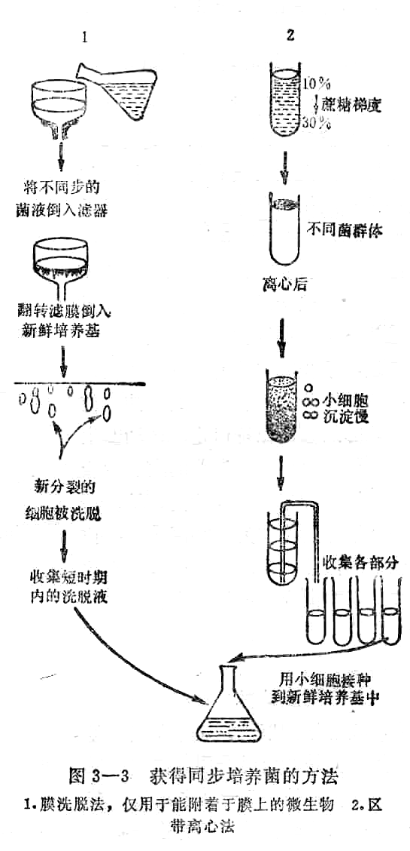
（2）筛选法：
选择性过滤、
梯度离心

Slide 13
二、单细胞微生物的典型生长曲线
定量描述液体培养基中微生物群体生长规律的
实验曲线，称为生长曲线。
典型生长曲线、非“典型”生长曲线。

Slide 14
单细胞微生物的典型生长曲线：
将少量单细胞微生物纯培养物接种到定量的新鲜液体培养基中，在最适条件下培养，在培养过程中定时测定菌体的数量，以菌数的对数为纵坐标，时间为横坐标，所绘成的几何曲线称为典型生长曲线。
根据微生物生长速率常数R（每小时分裂次数）可分为四个时期：
延滞期（延迟期、滞留适应期）（lag phase)
指数期（对数生长期）（logarithmic phase)
稳定期 (stationary phase)
衰亡期 (decline phase)

Slide 15
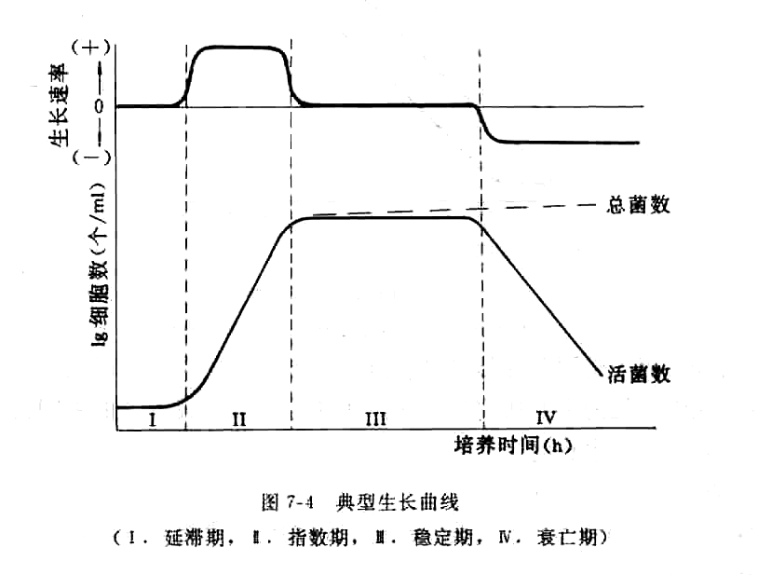

Slide 16
1、延滞期（延迟期、滞留适应期）（lag phase)
指少量单细胞微生物接种到新鲜培养液中，在开始培养的一段时间内细胞数目不增加的时期。
（1）特 点：① 群体生长速度近于零；
② 细胞重量增加，体积增大，但不分裂繁殖；
③ 细胞内的RNA特别是rRNA含量增高；
④ 代谢活动特别是合成代谢旺盛，易产生各种诱导酶；
⑤ 对外界不利条件反应敏感。
（2）原因：为合成新的代谢酶类，适应新环境。
（3）影响延迟期的因素：菌种、接种龄、接种量、培养基成分。

Slide 17
2、指数期（对数生长期）（logarithmic phase)：
紧接延滞期的一段细胞数以几何级数增长的时期。
（1） 特 点：①菌数以几何级数增加； 生长速率常数最大，
代时（细胞分裂一次所需时间）最短而且稳定；
② 个体形态、化学组成、生理特性均较为一致 ；
③酶系活跃，代谢旺盛。
（2）影响指数期微生物增代时间的因素：
菌 种、营养成分、营养物浓度（生长限制因子）、培养温度等。
对数生长期的微生物其个体形态、化学组成和生理特性等均较一致，代时稳定，代谢旺盛，生长迅速，是研究基本代谢的良好材料，也是发酵生产的良好种子。

Slide 18
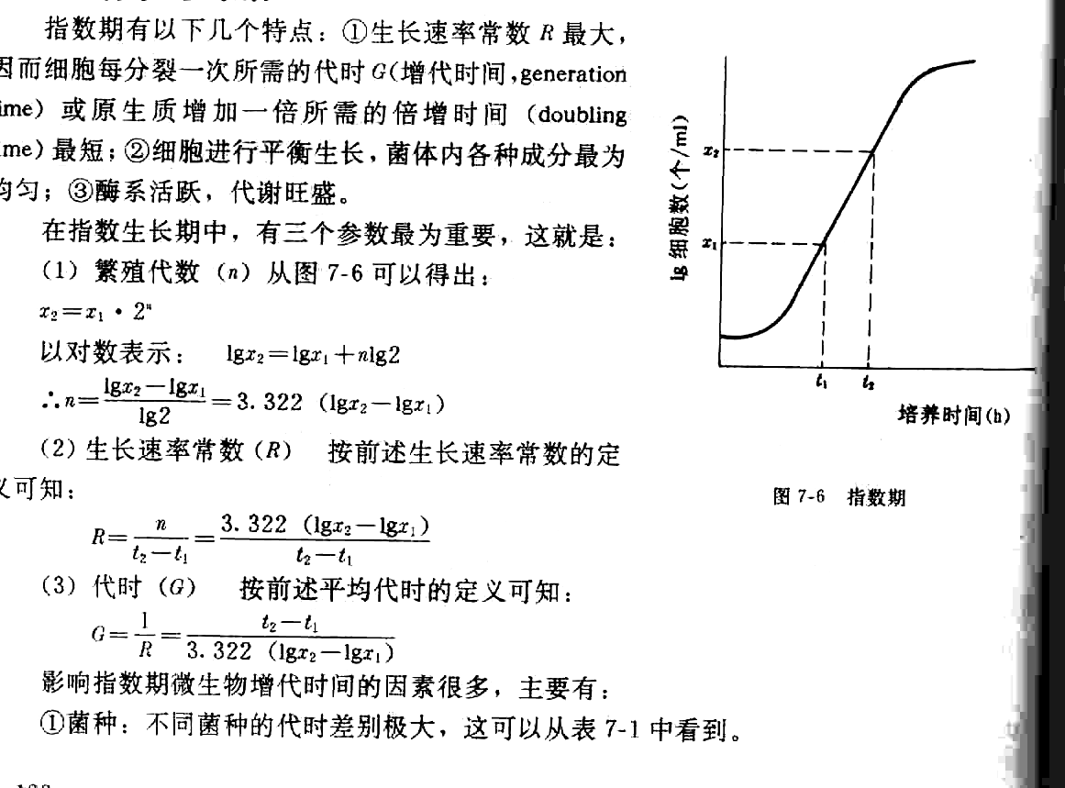
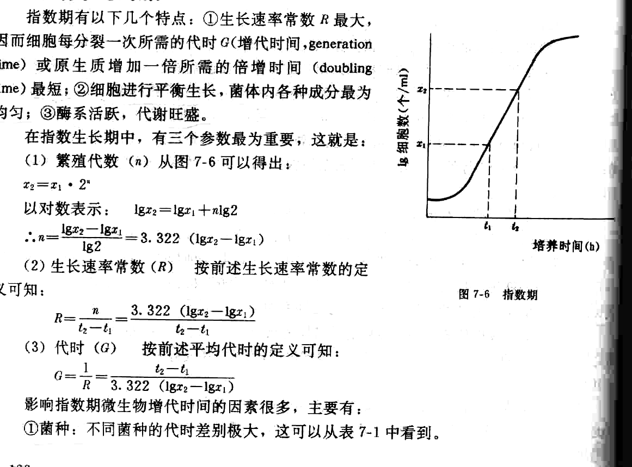

Slide 19
3、稳定期(stationary phase)
又称最高生长期，此时期微生物群体中新繁殖的细胞数目与死亡的细胞数目基本上处于平衡稳定的状态。
（1）特点：生长速率等于0；菌体产量达到最高点。
细胞开始积累糖原、异染颗粒和脂肪等内含物，
形成芽孢，次生代谢产物形成。
（2） 稳定期到来的原因：
①营养物尤其是生长限制因子的耗尽；
②营养物的比例失调；
③有害代谢产物的累积；
④ pH、氧化还原电位等物化条件越来越不适宜等。

Slide 20
4、衰亡期(decline phase)
（1）特点：
细胞生活力衰退，死亡率增加，R为负数，细菌总数急剧下降；细胞出现多形化；有的微生物出现自溶现象；
有的会进一步合成或释放对人类有益的抗生素等次生代谢物；芽孢杆菌在这一时期会释放芽孢等。
（2） 原因：
外界环境对继续生长越来越不利，引起细胞内的分解代谢大大超过合成代谢，继而导致大量菌体死亡。

Slide 21
三、微生物的连续培养
1、连续培养(continuous culture)，又称开放培养
在一恒定培养容器的流动系统中，以一定的流动速度不断补充入新的营养物质，同时以相同的速度排出培养物（包括菌体及代谢产物），使流动系统内的流量，细胞数量和营养状态维持恒定，使培养的微生物处于指数生长期的时间继续延长下去，称为连续培养。

Slide 22
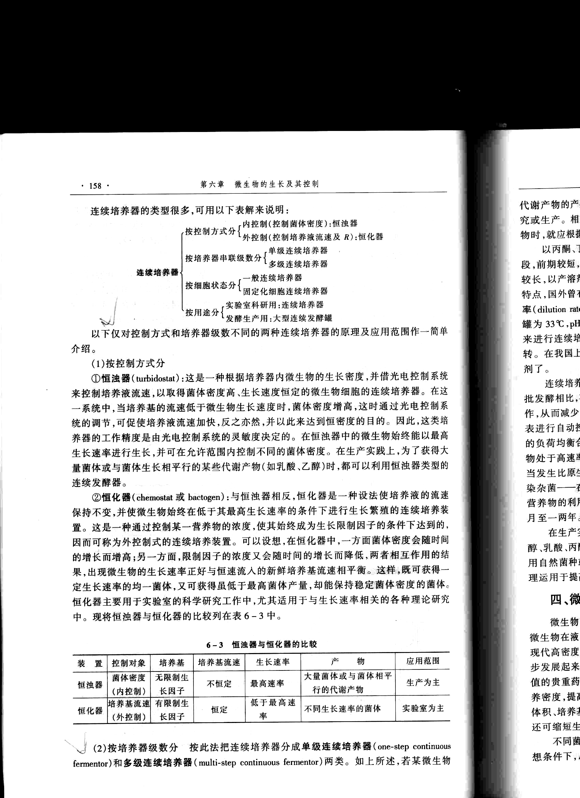
2、 连续培养的方法：
连续培养器的类型很多

Slide 23
按控制方式分：
恒浊法（借助光电系统控制微生物生长密度）
恒化法（控制某一关键营养物浓度 ）。
应用：连续发酵
优点：①高效 ②可实现自动化控制
缺点：①菌种易退化 ②易染菌 ③营养物利用率低，产量常数小

Slide 24
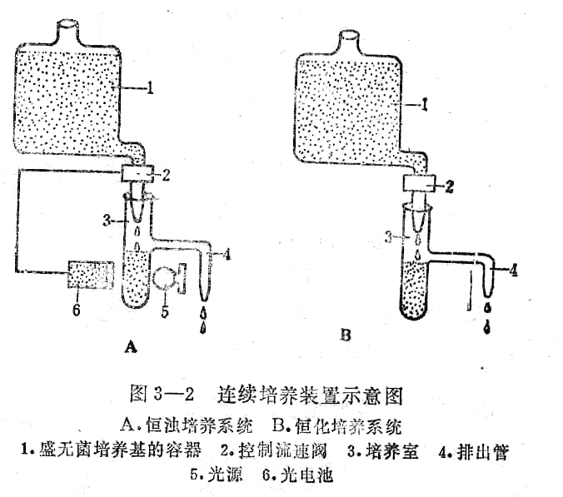

Slide 25
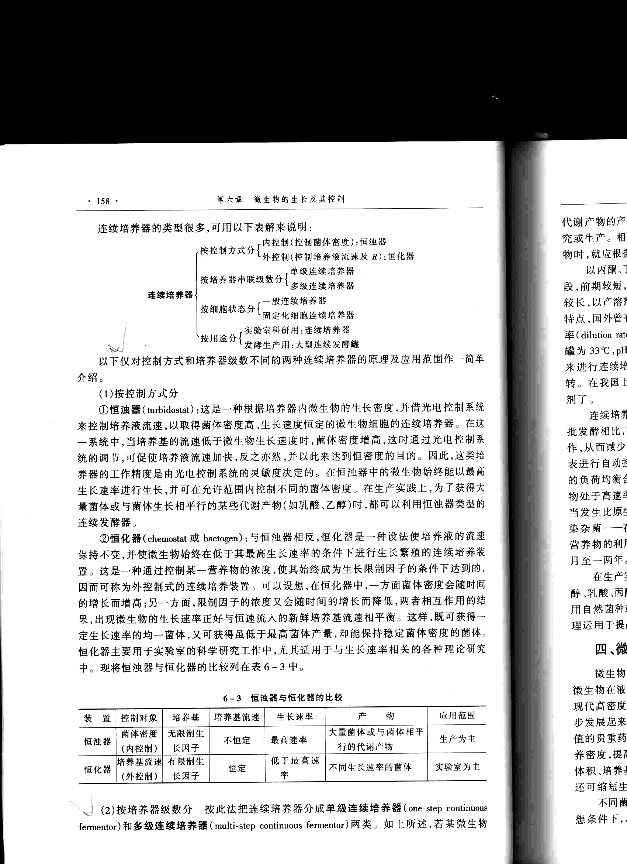

Slide 26
第三节 影响微生物生长的主要因素
一、温 度
从微生物整体来看，微生物可以在-10~100℃范围内生长。
就具体某种微生物来讲，只能在一定的温度范围内生长。
在一定温度范围内，每种微生物都有其的生长温度三基点：
最低生长温度、最适生长温度和最高生长温度。
在生长温度三基点内，微生物都能生长，但生长速率不同。

Slide 27
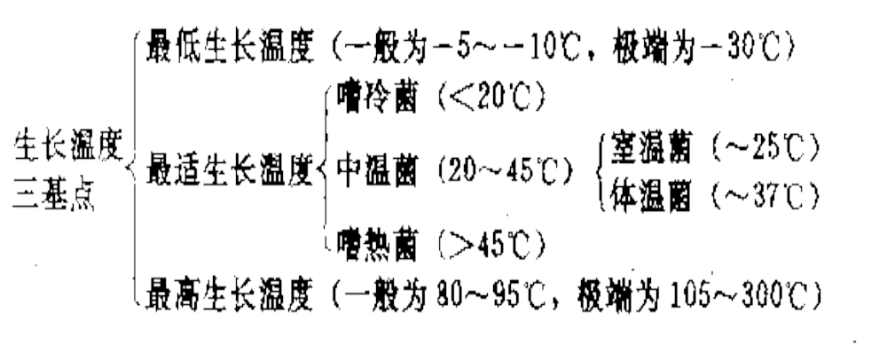

Slide 28
温度对微生物的生长具有双重影响。
一方面，在一定的温度范围内，随着温度的上升，代谢活动逐渐旺盛，生长速度加快；
另一方面，随着温度的上升，细胞内物质如蛋白质、酶、核酸等对温度比较敏感，逐渐变性失活。
所以微生物处于它自己的生长温度三基点之外是极为不利的。

Slide 29
最低生长温度：
生长繁殖的温度下限，低于该温度微生物将停止生长。
反复冻融会使细胞内的水分变成冰晶，造成细胞明显脱水，
此外冰晶往往还造成细胞尤其细胞膜的物理损伤，
从而导致细胞死亡。

Slide 30
若采取快速冷冻，同时在细胞悬液中加入保护剂，
则可减少冰冻对细胞的有害效应。
主要是因为快速冷冻时细胞内形成的冰晶体积小，
造成的机械损伤小，而保护剂（如甘油、血清、
葡萄糖等）可降低脱水的有害作用。
一般低温不易导致微生物死亡，微生物可以在低温下较长期
地保存其生活能力，因此才有可能用低温保藏微生物。

Slide 31
最适生长温度：
是指微生物的生长速率最高时和分裂代时最短时的培养温度。
但并不等于它能大量累积代谢产物时的温度；不一定就是微生物一切代谢活动最好的温度。
例如乳酸链球菌虽然在34℃下生长最快，但获得细胞总量最高的温度是25～30℃；发酵速度最快的温度则为40℃，而乳酸产量最高的温度是30℃。
真菌的生长最适温度往往也不一定是产生子实体的最适温度。如香菇进行菌丝生长时为22～26℃；而发育和形成子实体的最适温度为20℃。

Slide 32
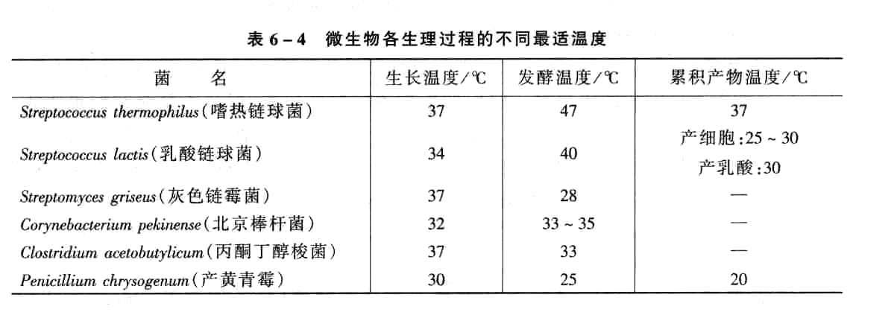

Slide 33
通过对发酵温度最佳点的计算，发现在青霉素发酵生产时，如采用变温培养比在25℃下进行恒温培养提高产量14%以上。
变温培养的具体作法：
接种后在30℃下培养5小时，将温度降至25℃培养35小时，再下降至20℃培养85小时，最后又增温到25℃培养40小时后放罐。

Slide 34
最高生长温度：
微生物生长繁殖的上限，
在此条件下，微生物仅有微弱的生长，
一旦温度超过此限，将停止其生长并导致死亡。
微生物所能适应的最高生长温度与其细胞内酶
的性质有关。

Slide 35
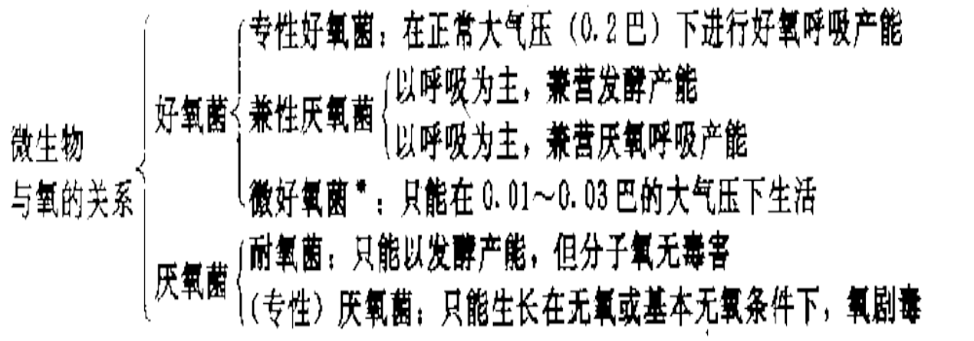
二、氧气
按照微生物与氧的关系，可把微生物分成好氧菌和厌氧菌
两大类，并可继续细分为五类。

Slide 36
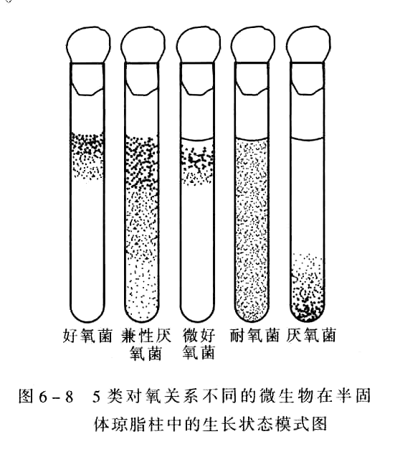

Slide 37
（1）专性好氧菌：
必须在有较高浓度分子氧的条件下才能生长，
有完整的呼吸链，以分子氧作为最终氢受体，
细胞含超氧化物歧化酶（SOD）和过氧化氢酶。
绝大多数真菌和许多细菌、放线菌都是专性好氧菌。

Slide 38
（2）兼性厌氧菌：
在有氧或无氧条件下均能生长，
但有氧情况下生长得更好；
在有氧时靠呼吸产能，无氧时借发酵或无 氧呼吸产能；细胞含SOD和过氧化氢酶 。
许多酵母菌和许多细菌都是兼性厌氧菌。

Slide 39
（3）微好氧菌：
只能在较低的氧分压下才能正常生长的微生物。
也通过呼吸链并以氧为最终受体而产能。
（4）耐氧菌：
一类可在分子氧存在下进行厌氧生活的厌氧菌，
它们的生长不需要氧，分子氧对它也无毒害。
不具有呼吸链，仅依靠发酵获得能量。
细胞内存在SOD和过氧化物酶，但缺乏过氧化氢酶。
一般的乳酸菌多数是耐氧菌。

Slide 40
（5）厌氧菌：
分子氧对它们都毒，
即使短期接触空气，也会抑制其生长甚至致死；
在固体或半固体培养基深层无氧或低氧化还原势下才能生长；
生命活动所需能量通过发酵、无氧呼吸、循环光合磷酸化等提供；
细胞内缺乏SOD和细胞色素氧化酶，大多数还缺乏过氧化氢酶。

Slide 41
为什么氧气存在能够抑制甚至杀死厌氧菌？
氧气进入菌体后，能接受电子而产生过氧离子、过氧化物自由基。过氧化物自由基和过氧离子都是很强的氧化剂，对微生物有毒，能氧化微生物过程中所必需的酶。
好氧菌、兼性厌氧菌以及微需氧菌体内含有过氧化物歧化酶（SOD)和过氧化氢酶。能将过氧化物自由基和过氧离子还原成没有毒性的水分子，所以它们不会被氧气所杀死。
耐氧菌虽没有过氧化氢酶，但有过氧化物酶、SOD，
而不会被氧毒害。
厌氧菌体内都没有这些酶，所以不能忍受氧气。

Slide 42
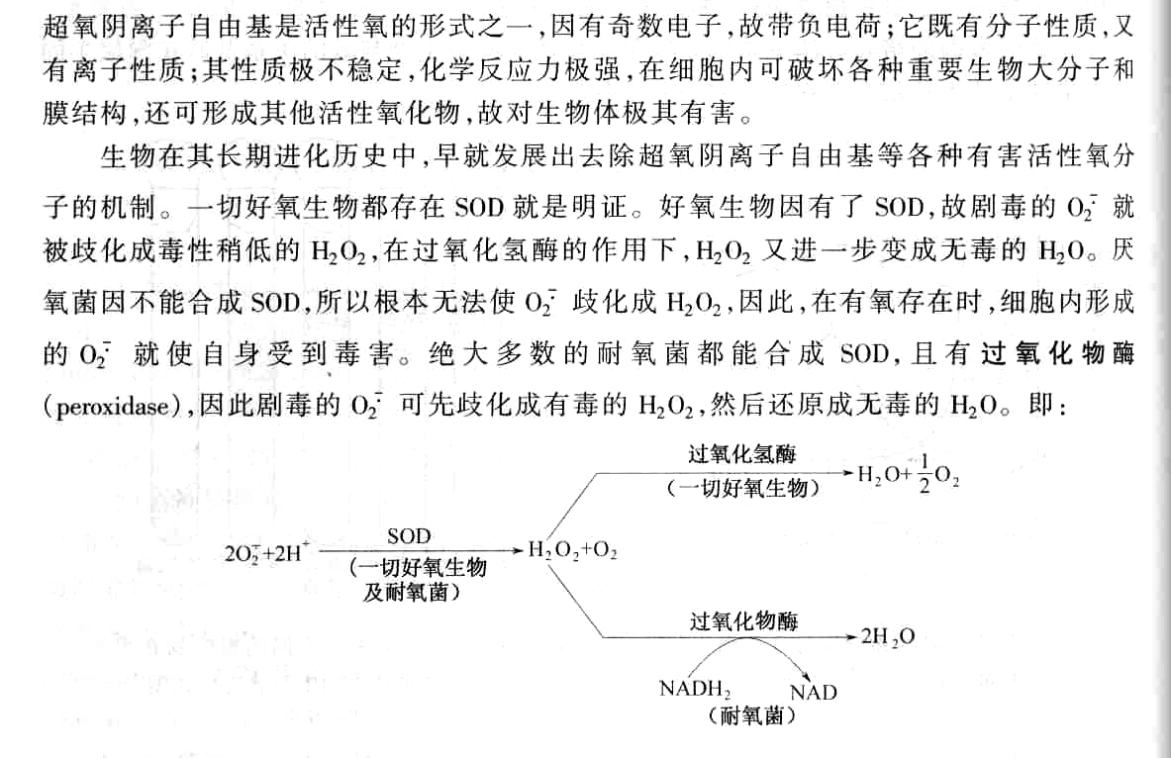

Slide 43
三、pH
从微生物整体来看，一般来讲，pH值在5~9范围内，较易生长。各类微生物之间pH需求有差异。
对具体微生物来讲，只能在一定的pH值范围内生长，也有自己的生长pH三基点：
最低pH值、最适pH值和最高pH值。

Slide 44
（1）微生物生长繁殖的pH值
大多数细菌、放线菌喜欢生活在中性偏碱的环境中，
细菌最适的pH在7.0~8.0之间，
放线菌的最适pH在7.5~8.5之间；
而酵母菌和霉菌，适合在偏酸的条件下生长，
霉菌的最适pH值在4.0~5.8之间，
酵母菌在3.8~6.0之间。

Slide 45
（2） pH值对微生物生长的影响，主要表现在二个方面：
影响细胞膜的电荷，从而影响微生物对营养物质的吸收；
影响代谢过程中酶的活性，从而影响微生物的生命活动。
微生物在不同的生理阶段有不同的最适pH值，因此在发酵工业中，常通过控制pH值来达到预期的目的。
如黑曲霉进行发酵， pH值在2~3时，发酵产物主要是柠檬酸；而当pH值接近中性时，则产生大量草酸。

Slide 46
（3）微生物的生长对环境pH值的影响
微生物在生长过程中，由于代谢作用，会产生酸性或碱性的代谢物，
从而改变培养基或周围环境的pH值。

Slide 47
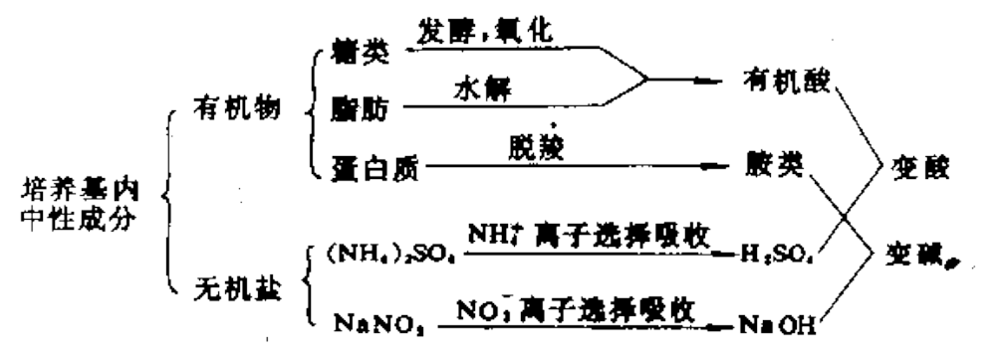

Slide 48
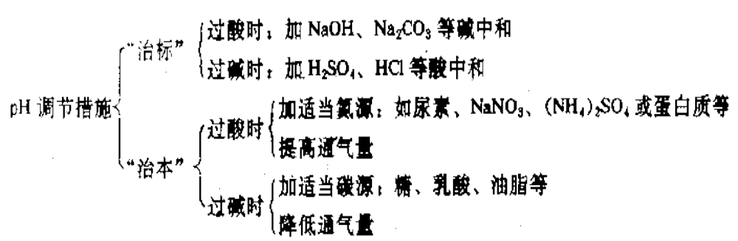
为了避免pH值大幅度改变，而影响微生物生命活动的正常进行，通常采用添加缓冲剂或加入不溶解的碳酸盐的方法。在中性培养基内常加入磷酸盐缓冲剂；当培养物产生大量酸时，可在配制培养基时加入不溶性的碳酸盐。

Slide 49

第四节 微生物培养法概论
微生物培养装置的基本条件：
按微生物的生长规律进行科学的设计，
能在提供丰富而均匀的培养物质的基础上，
保证微生物获得适宜的温度和良好的通气条件（厌氧菌例外），
还要为微生物提供一个适宜的物理化学条件和严防杂菌污染等。

Slide 50
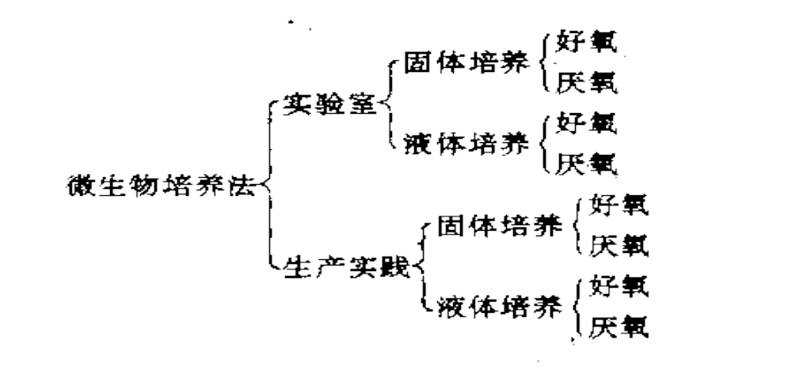

Slide 51
一、实验室培养法
（一）固体培养
1、好氧菌的培养：
主要有试管斜面、培养皿平板及较大型的克氏扁瓶、
茄子瓶等的平板培养方法。
2、厌氧菌的培养：
首先需要有配制特殊的培养基。
还原剂和氧化还原指示剂。

Slide 52
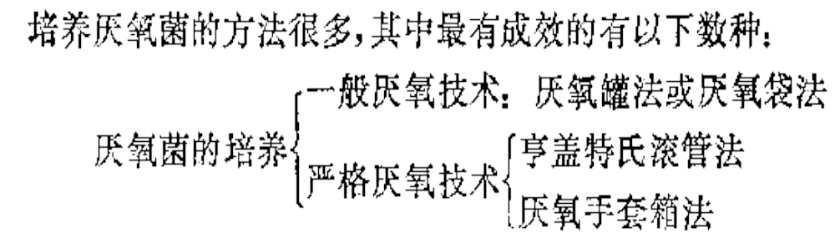
1）高层琼脂柱：固体或半固体直立柱。
2）厌氧培养皿：
3） Hungate滚管技术：
4）厌氧罐技术：
5）厌氧手套箱：

Slide 53
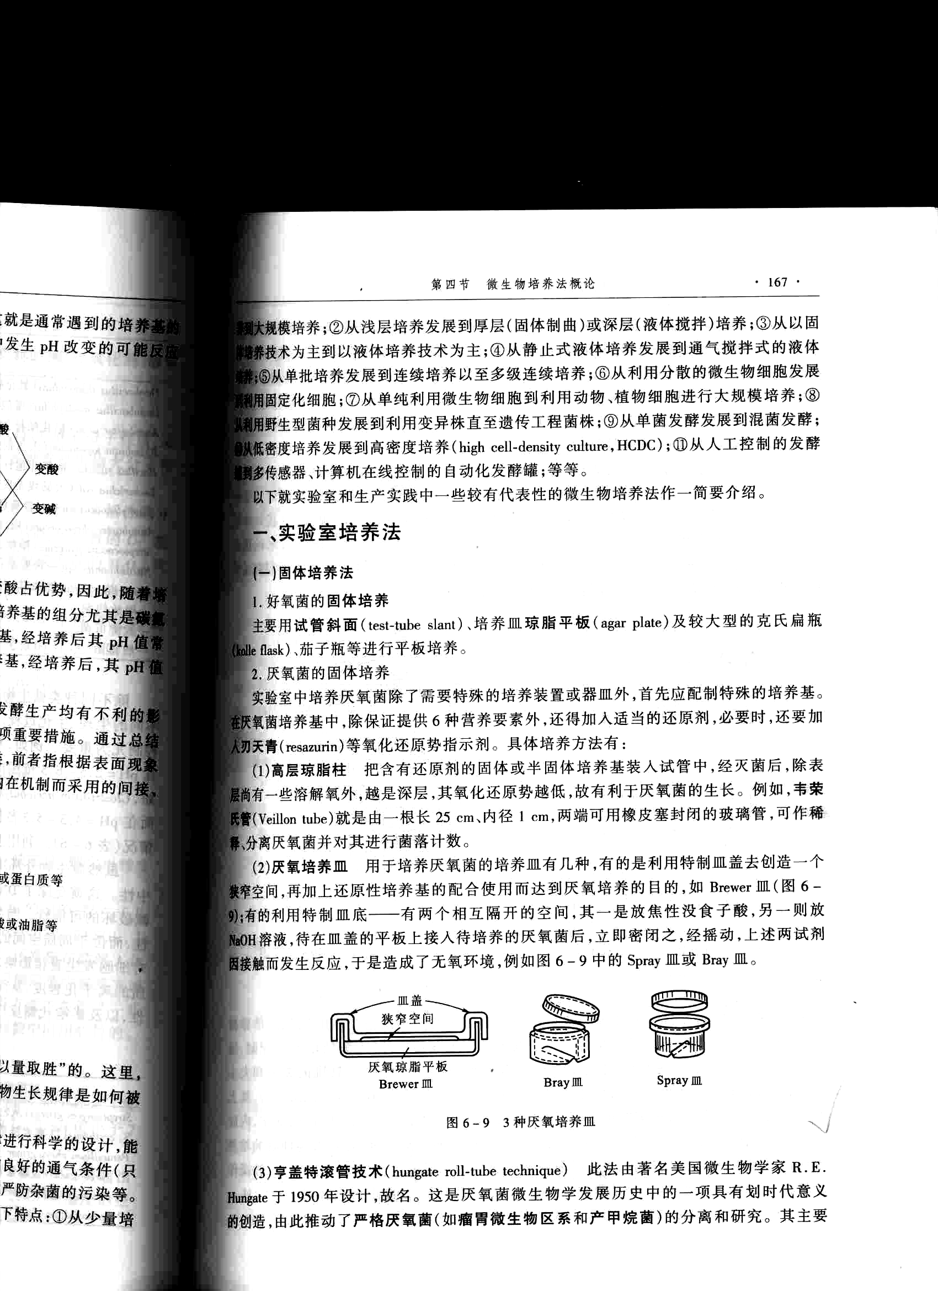
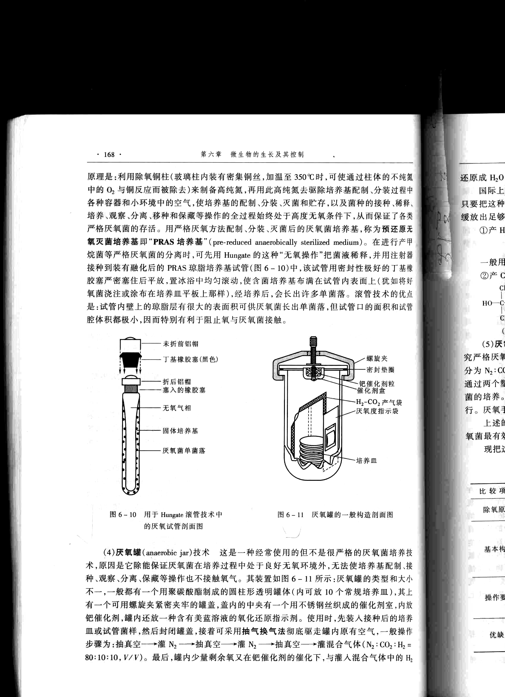

Slide 54
（二）液体培养
1、好氧菌的培养
增加培养液与氧的接触面积或提高氧的分压来提高溶氧速率。
措施：①浅层液体静止培养 ②摇瓶培养
③在深层液体底部加压通气 ④培养液机械搅拌。
试管液体培养；三角瓶浅层液体培养；摇瓶培养；台式发酵罐
2、厌氧菌的培养
厌氧罐或厌氧手套箱中培养；有氧环境下，培养基加入巯基乙酸、半胱氨酸、维C等有机还原剂，或加入无机还原剂（Fe），在此基础上深层培养或封石蜡油。

Slide 55
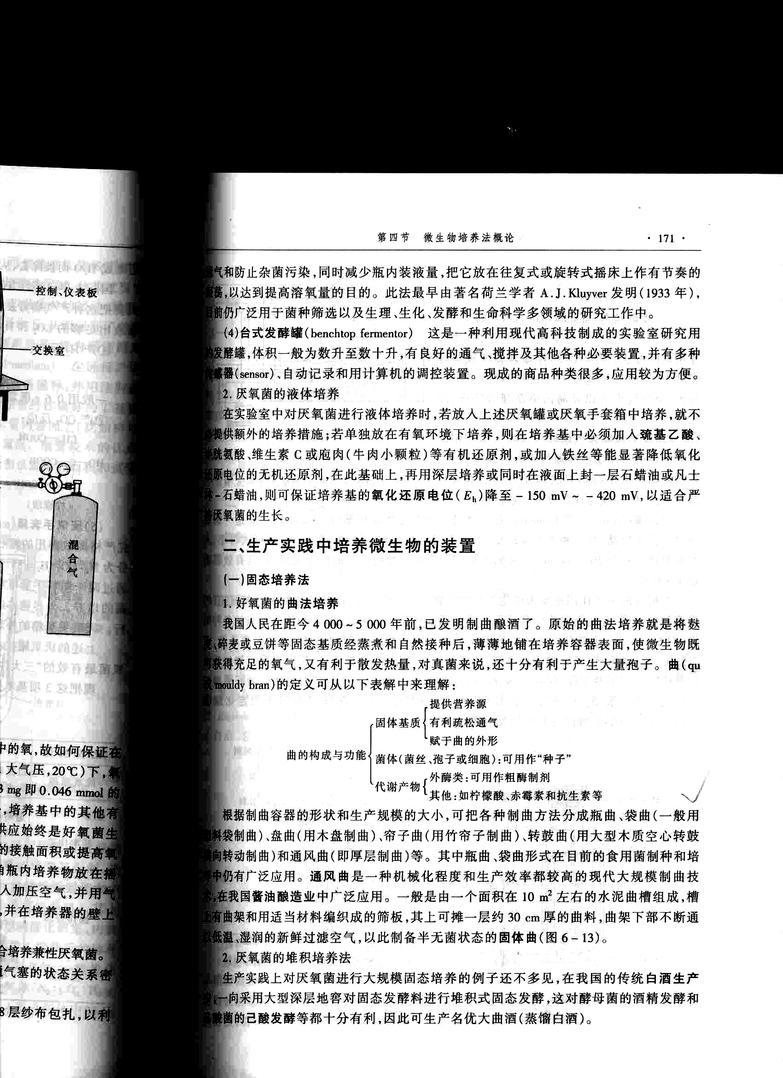
二、生产实践中微生物的培养
（一）固体培养
1、好氧菌的曲法培养
2、厌氧菌的堆积培养
（二）液体培养
1、好氧菌的培养
浅盘培养和深层液体通气培养

Slide 56
第五节 有害微生物的控制
杀菌
溶菌
控制
有害菌的措施
灭菌：彻底杀灭（一切微生物）
杀灭法
消毒：部分杀灭（仅杀灭病原菌）
防腐：抑制霉腐微生物
化疗：抑制宿主体内的病原菌
抑制法

Slide 57
一、基本概念
1、灭 菌：
采用强烈的理化因素使任何物体内外部的一切微生物永远丧失其生长繁殖能力的措施。可分为杀菌、溶菌。无菌状态。
2、消毒：
仅杀死物体表面或内部的一部分对人体或动、植物有害的病原菌，而对被消毒的对象基本无害的措施。
是不完全的灭菌。消除毒害。

Slide 58
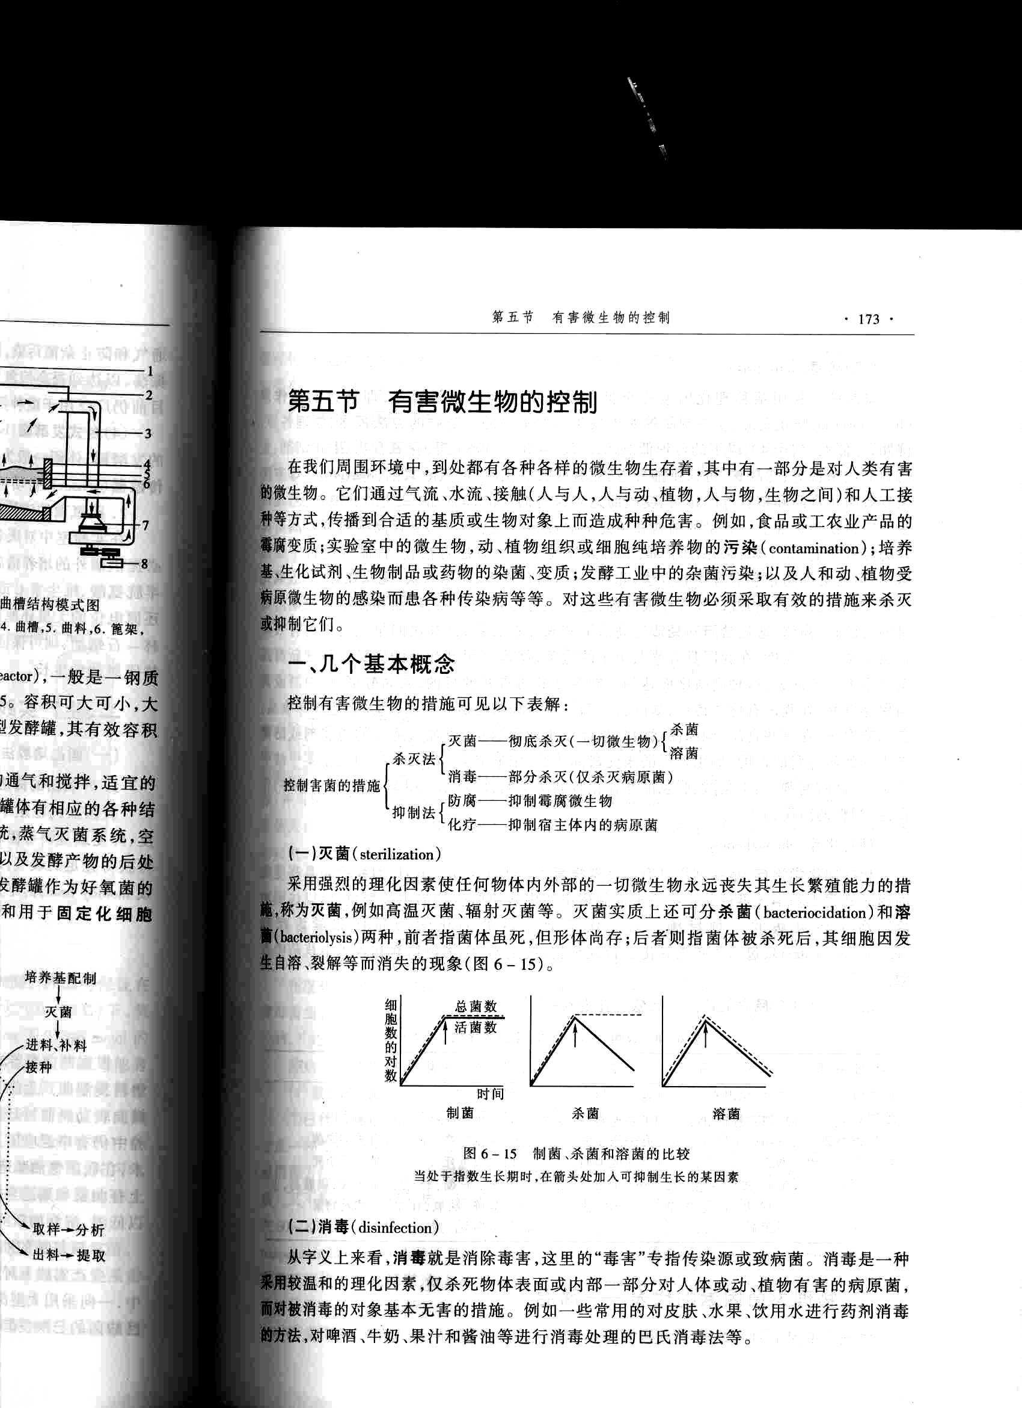

Slide 59
3、防 腐
利用某种理化因素完全抑制霉腐微生物的生长繁殖，
即通过制菌作用防止食品、生物制品等发生霉腐的措施。
可采用低温、缺氧、干燥、高渗、高酸度、高醇度和
加防腐剂等方法。
4、化 疗
利用具有高度选择毒力的化学物质,
抑制宿主体内的病原微生物的生长繁殖，
以达到治疗传染病的措施。

Slide 60
二、物理灭菌因素的代表——高温
（一）类 型
1、干热灭菌法
火焰灼烧法：
最彻底的干热灭菌法。
仅限接种环、接种针等。
烘箱热空气灭菌法：
150－170℃，1－2小时；
细胞膜破坏，蛋白质变性，原生质干燥，
细胞成分氧化变质。

Slide 61
2、湿热灭菌法
比干热灭菌比较更有效。
常 压： ①巴氏消毒法：一般60 -85℃ ， 30min -15s
低温维持法（LTH）—— 63 ℃ 30min；
高温瞬时法（HTST法）—— 72 -85℃ 15s或
120 -140℃ 2-4 s
②煮沸消毒法：
100 ℃ 10min－15min；
③间歇灭菌法：
80~100 ℃ 15－60min，保温过夜，如此连续重复3天。

Slide 62
加 压：
①常规加压蒸汽灭菌：
121℃ 1kg/cm² 15－20min；
②连续加压蒸汽灭菌：
135－140℃ 5－15s
优点：保存营养成份

Slide 63
温度杀菌的定量指标：
热死时间：
在某一温度下，杀死某微生物的水悬浮液群体
所需的最短时间。
热死温度：
在一定时间内（10分钟），杀死某微生物的水悬浮液群体
所需的最低温度。

Slide 64
（二）影响加压蒸汽灭菌效果的因素
1、灭菌物体含菌量
2、灭菌锅内空气排除程度
3、灭菌对象的pH值
4、灭菌对象的体积
5、加热与散热速度

Slide 65
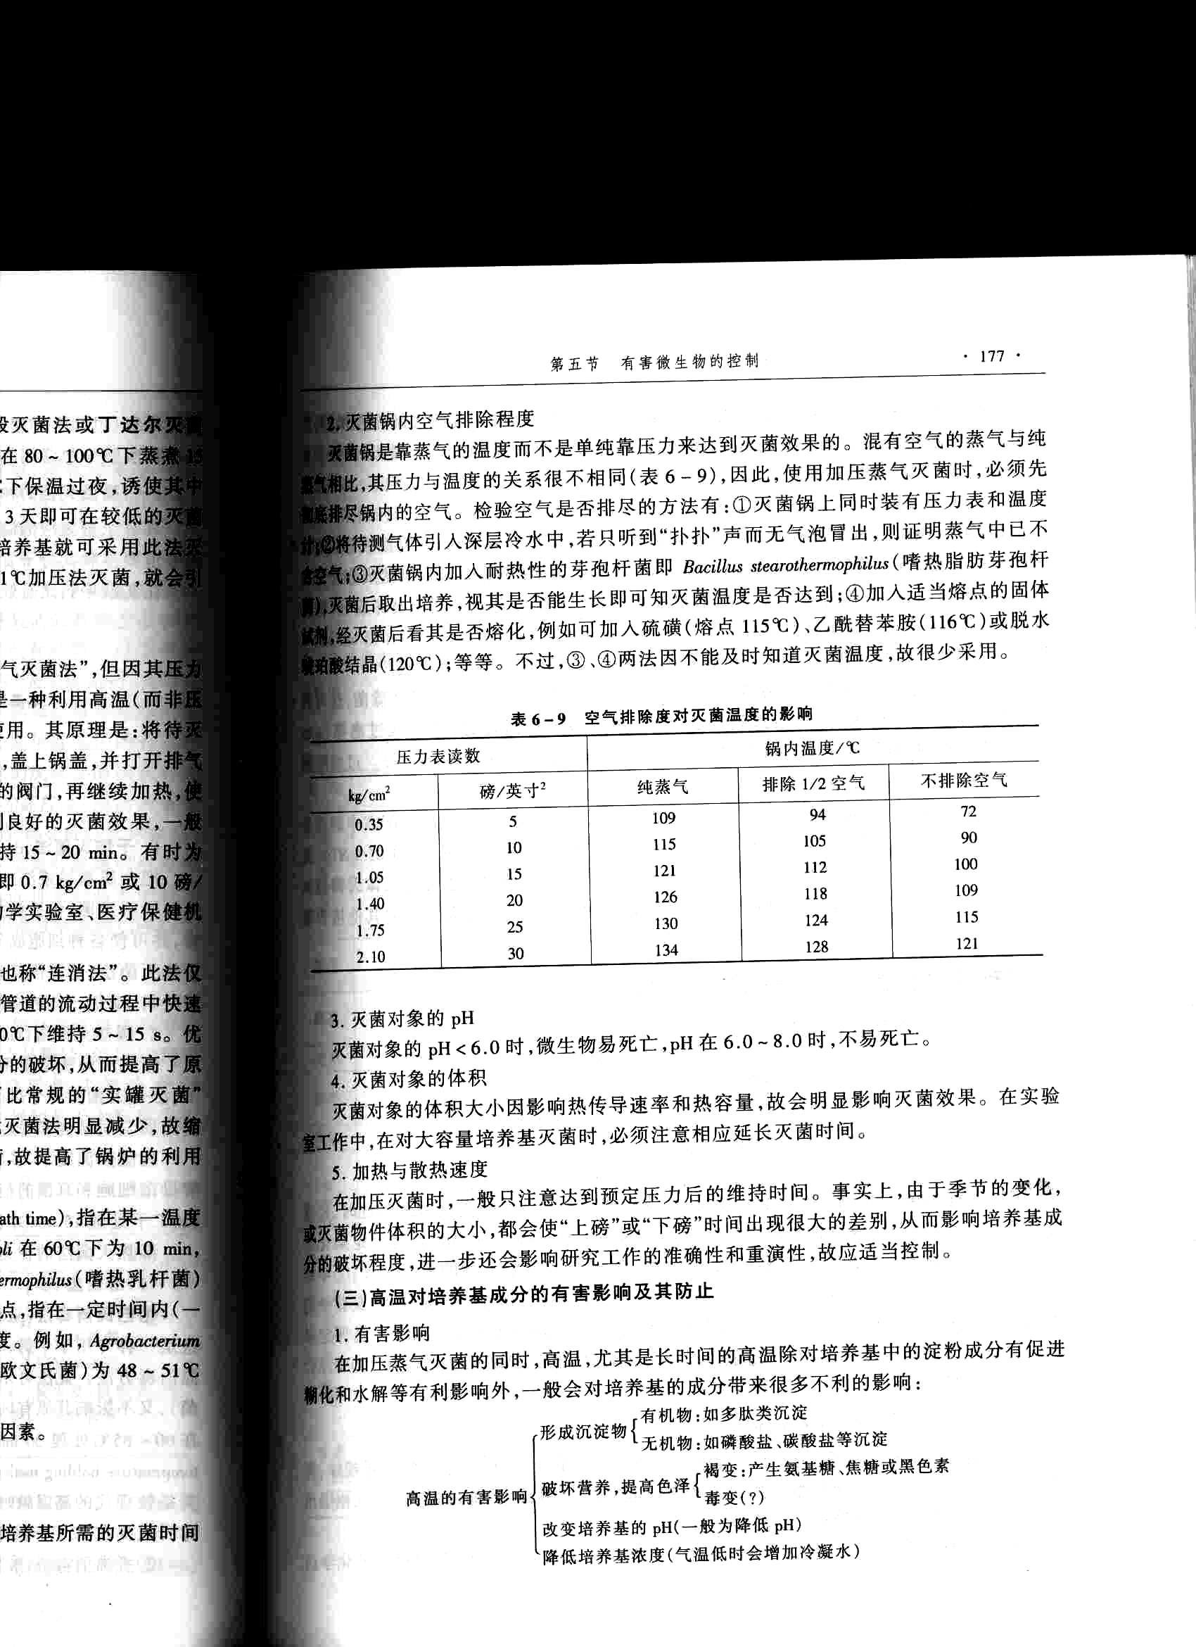
（三）高温对培养基成分的有害影响及其防止
1、有害影响
2、防止法
①特殊加热灭菌法
②过滤除菌
③其他方法

Slide 66
三、化学杀菌剂、消毒剂和治疗剂
衡量药效和毒性的三个指标：
最低抑制浓度（MIC）：药效强弱指标
在一定条件下，某化学药剂完全抑制特定微生物生长时的最低浓度。
半致死剂量（LD₅₀）：毒性强弱指标
在一定条件下，某化学药剂杀死50%试验动物时的剂量。
最低致死剂量（MLD）：毒性强弱指标
在一定条件下，某化学药剂引起试验动物群体100%死亡率的剂量。

Slide 67
（一）表面消毒剂
对一切活细胞、病毒颗粒及生物大分子都有毒性，
不能作为活细胞或机体内治疗用的化学药剂。
适用于消除传播媒介物上的病原体。
低浓度刺激生长；
中等浓度抑制生长；
高浓度杀菌 。

Slide 68
石碳酸系数（P.C.）：
作为比较表面消毒剂相对杀菌强度的指标。
在一定时间内，被试药剂杀死全部供试菌的最高稀释度与达到同效的石碳酸的最高稀释度之比。
一般规定，处理时间10min，
供试菌为伤寒沙门氏菌（Salmonella typhi)

Slide 69
酚及其衍生物
主要是损伤微生物的细胞质膜，钝化酶和使蛋白质变性。
酚类化合物是医学上普遍使用的一种消毒剂。
醇类
溶解细胞质膜中的类脂, 破坏膜结构并使蛋白质变性，
对芽孢和 无包膜病毒 的杀菌效果较差。
目前应用最为广泛的是乙醇，浓度70-75%时灭菌力最强，效果最好。
酒精浓 度过高，则会在菌体表面形成一层蛋白膜,
妨碍酒精分子进入细胞内，影响杀菌效果。

Slide 70
醛 类
能与蛋白质氨基酸中的多种基团(如－NH2、－OH、－COOH和－SH 等 )共价结合而使其变性。
福尔马林是37～40％的甲醛水溶液，加热后易挥发，常用于保存生物标本和空气消毒，在高浓度下作用可杀死芽孢。其缺点是对眼睛及粘膜组织有刺激作用，穿透性能差、作用慢，有令人不愉快的气味。

Slide 71
气态有机杀菌剂
使有机物烷化，酶失活。
环氧乙烷是目前广泛应用的一种新型空气及器械表面消毒剂，
能在4～18h内杀死微生物细胞与芽孢，
是一种不需加热的有效杀菌方式，
尤其适用于不能经受高温灭菌的物品(如塑料培养皿、注射器、医用缝合线、纺织品、光学器材，人工心脏瓣膜及宇宙飞船等)的灭菌。

Slide 72
卤化物
破坏细胞膜、酶、蛋白质。
按杀菌力排列的顺序是：F＞Cl＞Br＞I。
其中以碘和氯最常用。
碘酒在医疗上广泛用作皮肤、伤口和粘膜的表面消毒剂。
对细菌、真菌、病毒和芽孢均有较好的杀菌效果。
氯主要包括氯气和氯化物。
氯气广泛用于饮水、游泳池和垃圾场的消毒。

Slide 73
重金属及其化合物
重金属离子具有很强的杀菌效力，
尤以Hｇ＋、Aｇ＋和Cｕ^{2＋}最强。
氧化剂
通过对细胞成分的氧化作用达到杀菌目的。
高锰酸钾（0.1%)和过氧化氢常用作卫生和实验室消毒剂，
后者还可用作食品包装材料和镜片的杀菌。
臭氧（O₃)是很强的氧化剂，将来有可能取代氯气用作饮水消毒。

Slide 74
染色剂
许多生物染色剂，尤其是碱性染料(如结晶紫、亚甲蓝、孔雀绿、吖啶黄等) 在低浓度下具有明显的抑菌效果，并表现出一定的特异性。
碱性染料的阳离子基团能与细胞蛋白质氨基酸上的羧基或核酸上的磷酸基结合阻断正常的细胞代谢过程。
一般G⁺细菌对碱性染料敏感。对G⁺细菌的作用浓度(一般<10ppm）比对G－细菌要低10至几十倍。
如结晶紫在3～10ppm可抑制G＋细菌，而G⁻细菌却需要100ppm。
因此，在分离和培养G⁻细菌(如根瘤菌)时可以利用染色剂的抑菌能力差异抑制G⁺细菌。

Slide 75
表面活性剂
是能降低液体分子表面张力的化学物质。
如肥皂、洗衣粉和新洁尔灭等 。
表面活性剂能影响细胞质膜的稳定性和透性，
使细胞的某些必要成分(如Ｋ＋)流失，导致微生物生长停滞死亡。
肥皂和洗衣粉是阳离子表面活性剂，虽杀菌作用不强，但能通过搓洗过程，使油脂等污物乳化从而净化皮肤及衣物等表面的微生物。

Slide 76
（二）抗代谢药物的代表——磺胺类药物
在结构上与生物体内的代谢物相类似，结构类似物；
能与特定的酶结合，
阻碍酶的正常功能、干扰代谢进行，这类物质称抗代谢物。

Slide 77
抗代谢药物主要作用：
①与正常代谢物共同竞争酶的活性中心
②“假冒”正常代谢物，合成假产物
③与终产物结构类似，通过反馈调节破坏正常代谢调节机制

Slide 78
磺胺类：
磺胺结构与对氨基苯甲酸(PABA)类似，
在叶酸合成过程中竞争性地与二氢蝶酸合成酶结合，合成“假二氢叶酸” ；
阻止了PABA参与二氢叶酸合成。
三甲氧苄二氨嘧啶(TMP) 抑制二氢叶酸还原酶，抑制了四氢叶酸的形成，
因而能进一步增强磺胺的抑菌效应，故又称为磺胺增效剂。
磺胺类药物的抗菌谱较广，能控制和治疗大多数G⁺细菌(如肺炎链球菌、β－溶血链球菌等)和G⁻细菌 (如痢疾志贺氏菌、脑膜炎球菌等)引起的疾病。
具选择毒力，因为人无此反应步骤，无法自行合成四氢叶酸，必须直接从外界环境中吸收。

Slide 79
（三）抗生素：
1、定义：
由微生物或其他生物生命活动过程中合成的次生代谢产物，
在低浓度时就能抑制或干扰它种生物生命活动，
是优良的化学治疗剂。
2、抗生素活力单位与制菌谱
抗生素的活力为效价，一般用单位（unit）表示。
采用稀释法、比浊法及扩散法进行测定，管碟法最常用。
各种抗生素有其不同的制菌范围，称为抗菌谱。

Slide 80
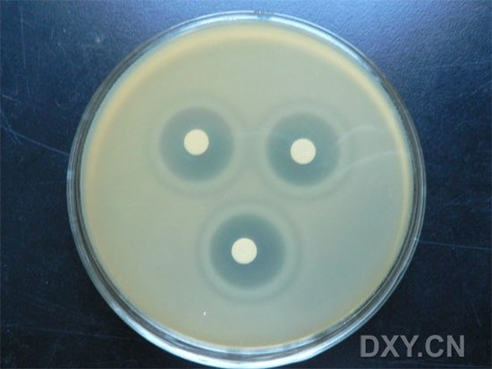
抑菌圈

Slide 81
一些重要抗生素简介
3、抗生素种类
抗生素
发现年代
作用方式
抗菌谱
青霉素(Penicillin)
1929
抑制细菌细胞壁合成
G⁺，部分G⁻
灰黄霉素(Sriseofrlvin)
1939
干扰真菌细胞壁与核酸合成
病原真菌
链霉素
(Streptomycin)
1944
干扰蛋白质合成
G⁻, G ⁺, 结核分枝杆菌
氯霉素
(Chloromycetin)
1947
干扰蛋白质合成
G⁻, G ⁺, ，立克次氏体及部分病毒
放线菌素D
(Actinomycin D）
1957
抑制RNA合成
癌(恶性葡萄胎及绒毛膜上皮癌等)
卡那霉素
(Kanamycin)
1957
干扰蛋白质合成
G+， G-
结核分枝杆菌，
多氧霉素(Polyoxin)
1961
阻碍真菌细胞壁合成
植物病害真菌
正定霉素
(柔红霉素daunomycin)
1962
阻碍DNA合成
各种类型急性
白血病
丝裂霉素C
(自力霉素mitomycin C)
1956
抑制DNA合成
癌及G+

Slide 82
万古霉素(Vancomycin)
1956
抑制细胞壁合成
G+
利福霉素(rinfamycin)
1957
抑制DNA合成
G+，
结核分枝杆菌，
病毒，肿瘤
四环素
(tetracycline)
1952
干扰蛋白质合成
G+，G-，
立克次氏体，部分病毒
及原虫
红霉素(erythromycin)
1952
干扰蛋白质合成
G+，G-，
立克次氏体，部分病毒
新生霉素(novobiocin)
1955
抑制DNA聚合
G+，G-

Slide 83
4、半合成抗生素与生物药物素
半合成抗生素是对天然抗生素进行人为改造后的抗生素。
以半合成青霉素为例，
在其母核6-氨基青霉烷酸（6-APA）上，
进行R基团的改造或取代。

Slide 84
生物药物素是比抗生素疗效更为广泛的具有多种生理活性
的微生物次级代谢产物。
如酶抑制剂、免疫调节剂、受体拮抗剂和抗氧化剂等。
意味着后抗生素时代的到来。
目前在临床上应用的有洛伐他丁（免疫抑制剂）、
环孢菌素（免疫抑制剂）、苯丁抑制素（免疫增强剂）等。

Slide 85
5、微生物的抗药性（耐药性）
随着化学药物的广泛应用，某些病原微生物如葡萄球菌、大肠杆菌、痢疾杆菌、结核杆菌等的抗药性日益严重，
给传染病的治疗带来困难。

Slide 86
微生物产生抗药性的主要原因：
抗药性主要通过遗传途径产生，基因突变等引起以下效应：
-菌体内产生了能使药物失去活性的酶
-使药物不能透过细胞膜
-细胞内被药物作用的部位发生了改变
-形成救护途径
-通过主动外排系统把进入细胞内的药物泵出细胞外

Slide 87
1、菌体内产生了能使药物失去活性的酶
将有活性的药物转变成没有抗菌作用的产物称为钝化 。
例如葡萄球菌的有些菌株能抗青霉素，是由于它们产生了ß-内酰胺酶（青霉素酶），使青霉素分子中的ß-内酰胺环开裂而丧失了抑菌作用。
通过半合成青霉素来改变青霉素的分子结构，以保护ß-内酰胺环，使其难以受到ß-内酰胺酶的破坏，从而克服某些病原菌的抗药性。

Slide 88
2、使药物不能透过细胞膜
这类抗性菌株具有阻挠抗微生物药剂进入或排出已进入细胞的药物的能力。具体表现有以下两种情况：
①细胞可以通过代谢作用把药剂转换成一个衍生物，
这个衍生物外渗的速度比原药剂渗入细胞的速度快；
②细胞可分泌酶，将药剂转变成不能进入细胞的形式。
现已观察到抗四环素肠道细菌的细胞内，四环素积累量减少，
认为这是由于细胞膜通透性降低的结果。

Slide 89
3、细胞内被药物作用的部位发生了改变
最典型的例子就是核糖体发生了改变。
例如对链霉素敏感的菌株，由于链霉素与其核糖体（30S亚单位）结合，
干扰了蛋白质的合成，从而起到了抑菌或杀菌作用。
在大肠杆菌中得到的抗链霉素的菌株，核糖体（30S亚单位）发生了改变，
链霉素再不能与之结合 ，从而使链霉素对该菌株失效。

Slide 90
4、形成救护途径
当某一药剂封闭了某终产物合成途径中的一个步骤，影响了该产物的供应量时，可通过形成另一个途径产生该产物，
从而获得抗药性，称为救护途径(Salvage pathway)。
例如在腺嘌呤核苷合成途径中，吖丝氨酸和重氮氧代正亮氨酸，可抑制甲酰甘氨酰胺核糖-5-磷酸，微生物就不再受上述两药剂的抑制。

Slide 91
5、通过主动外排系统把进入细胞内的药物泵出细胞外
近年发现，绿脓杆菌的多重耐药菌株
除其外膜的通透性较低外，
还存在主动外排系统。

Slide 92

Thank You
for Your Attention

